Slide 1

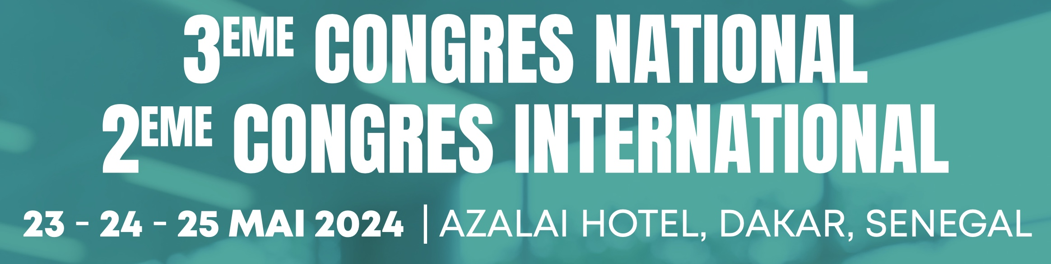



Dépistage du cancer du col au Sénégal
Dr Abdoul Aziz KASSE
Notes:
« What’s the point ? HR is a general public health tool to lower deaths, diseases and disabilities from some high risk exposure and behaviors.
I’m an oncologist, trained in epidemiology, biostatistics , health care economics. I’ve spent 45 years (half a century) of my life trying to lower cancer deaths, diseases and disabilities
30% of cancer are associated to tobacco.
HR in TC could be applied to cancer control. »

Slide 2

Un peu d’histoire (s)
Janv. - Décembre 1982: Maternité HALD: 75 % cancer du col Stade III et IV (Thèse A. Diab)
Juillet 1984: Institut Cancer UCAD: Chirurgie invasive, Visual screening par Test de Schiller
1985: Zonta- club offre une centre de cytologie conventionnelle
Janv - Décembre 1986: ICIG Villejuif: Oncogènes (Stehelin), Zur Hausen (HPV)
1989: C. Bergeron, N Kiviatt: 1eres colposcopies IHS, HIV HPV Cancer du col
1991-93: Paris, Villejuif, Lyon: Groupe des HPV Paris: 18 DU autour du cancer
1993: Economie de la santé IML Paris: Modele de dépistage cancer du col région de Dakar (6,5 Milliards CFA pour 20% de participation)
1994-95: UW Seattle Washington: HIV-HPV-Cancer du col, vaccin HPV
1995 + : Screen and treat: Dakar-Yeumbeul: 111.000 Femmes puis CSO
2008: Vaccin HPV:
Société savantes: SSC, SSCPP: …………..

Slide 3
Dépistage
Recherche chez une personne en bonne santé apparente des signes d'une maladie avant qu'elle ne se déclare.
On peut faire un dépistage individuel (opportuniste) en fonction des risques personnels ou un dépistage de masse; aussi appelé «screening».

Slide 4
Intérêt épidémiologique
Problème de santé publique: 0.5 M/an dont 83% PVD
Pays industrialisés: FCV a réduit mortalité de + 80% en 10 ans
HPV = facteur central mais cofacteurs
HIV introduit «bruit de fond» croissant en Afrique
FCV inaccessible nécessité de trouver une (des) alternatives
Vaccination efficace mais problèmes ???

Slide 5
Intérêt diagnostique
Col accessible donc diagnostic et dépistage faciles
Absence de dépistage donc 75% de stades III et IV
Nécessité de banques de tumeur pour recherches futures

Slide 6
Intérêt thérapeutique
Formes avancées peu accessibles aux traitements donc morbidité et mortalité
Chirurgie souvent la seule arme
Absence de radiothérapie
Accès à la chimiothérapie
Stades précoce 100% de guérisons
Stades tardifs 0% guérisons

Slide 7
Intérêt médico-économique
Pertes de productivité liées à la mortalité et la morbidité: population jeune
Cout directs du diagnostic et du traitement d’un cas =
  12 SMIC
  Revenu 10 familles paysannes
Cout social
«Burn-out»

Slide 8
Grille de lecture des maladies à Prévenir ou dépister
Problème de santé publique
Prévalent
Curable
Existence d’une période pré-clinique détectable
TTT précoce supérieur au TTT tardif
Le col remplit les conditions
Notes:
Les tueurs sont identifiés.
Ils ne sont pas toujours ceux que nous soupçonnions.
Le premier coupable est l’aliment et l’habitus. Manger est une nécessité pour la vie. Trop ou ne pas assez peuvent nous couter la vie. Ne pas manger ce qu’il faut, également. L’Homme ne fait pas que manger, il s’offre ce qu’il perçoit comme un plaisir. Ces pratiques hédonistes aboutissent à des états de maladie qui font de ces drogues les plus grands tueurs. L’exemple type de ces habitudes est le tabagisme, qui, à lui seul, tue 6 millions de personnes tous les ans.
L’eau, liquide incolore, inodore, insipide, est indispensable à la vie. 75% de notre corps en est constitué. Le manque d’eau peut, très rapidement, couter la vie. L’eau est un véhicule d’autres nuisances chimiques, physiques et microbiologiques. La raréfaction de l’eau, outre les nuisances au fonctionnement du corps de l’Homme, crée des batailles de leadership et des conflits stratégiques qui ne pourront que s’aggraver avec le temps. L'excès d’eau est responsable de catastrophe naturelles ou provoquées par la main de l’Homme. L’eau peut avoir un comportement pervers. Elle peut rester immobile, «s’endormir» et se gorger de nuisances variées. Elle peut, à l’opposé, s'accélérer et ravager sur son passage les Hommes, leur biens et services, et, également, leur cadre de vie.
La maladie, l’environnement et les conflits n’occupent pas toujours la place qu’on leur aurait donné.

Slide 9
Le bon test
  Sensible
  Spécifique
  Facile à administrer
  Reproductible
  « Tolérable » ou faible risque
  Faible Cout
Le col remplit les conditions
Notes:
Les tueurs sont identifiés.
Ils ne sont pas toujours ceux que nous soupçonnions.
Le premier coupable est l’aliment et l’habitus. Manger est une nécessité pour la vie. Trop ou ne pas assez peuvent nous couter la vie. Ne pas manger ce qu’il faut, également. L’Homme ne fait pas que manger, il s’offre ce qu’il perçoit comme un plaisir. Ces pratiques hédonistes aboutissent à des états de maladie qui font de ces drogues les plus grands tueurs. L’exemple type de ces habitudes est le tabagisme, qui, à lui seul, tue 6 millions de personnes tous les ans.
L’eau, liquide incolore, inodore, insipide, est indispensable à la vie. 75% de notre corps en est constitué. Le manque d’eau peut, très rapidement, couter la vie. L’eau est un véhicule d’autres nuisances chimiques, physiques et microbiologiques. La raréfaction de l’eau, outre les nuisances au fonctionnement du corps de l’Homme, crée des batailles de leadership et des conflits stratégiques qui ne pourront que s’aggraver avec le temps. L'excès d’eau est responsable de catastrophe naturelles ou provoquées par la main de l’Homme. L’eau peut avoir un comportement pervers. Elle peut rester immobile, «s’endormir» et se gorger de nuisances variées. Elle peut, à l’opposé, s'accélérer et ravager sur son passage les Hommes, leur biens et services, et, également, leur cadre de vie.
La maladie, l’environnement et les conflits n’occupent pas toujours la place qu’on leur aurait donné.

Slide 10
Dépistage
Col utérus
Sein
Prostate
Colon rectum
Notes:
Les tueurs sont identifiés.
Ils ne sont pas toujours ceux que nous soupçonnions.
Le premier coupable est l’aliment et l’habitus. Manger est une nécessité pour la vie. Trop ou ne pas assez peuvent nous couter la vie. Ne pas manger ce qu’il faut, également. L’Homme ne fait pas que manger, il s’offre ce qu’il perçoit comme un plaisir. Ces pratiques hédonistes aboutissent à des états de maladie qui font de ces drogues les plus grands tueurs. L’exemple type de ces habitudes est le tabagisme, qui, à lui seul, tue 6 millions de personnes tous les ans.
L’eau, liquide incolore, inodore, insipide, est indispensable à la vie. 75% de notre corps en est constitué. Le manque d’eau peut, très rapidement, couter la vie. L’eau est un véhicule d’autres nuisances chimiques, physiques et microbiologiques. La raréfaction de l’eau, outre les nuisances au fonctionnement du corps de l’Homme, crée des batailles de leadership et des conflits stratégiques qui ne pourront que s’aggraver avec le temps. L'excès d’eau est responsable de catastrophe naturelles ou provoquées par la main de l’Homme. L’eau peut avoir un comportement pervers. Elle peut rester immobile, «s’endormir» et se gorger de nuisances variées. Elle peut, à l’opposé, s'accélérer et ravager sur son passage les Hommes, leur biens et services, et, également, leur cadre de vie.
La maladie, l’environnement et les conflits n’occupent pas toujours la place qu’on leur aurait donné.

Slide 11
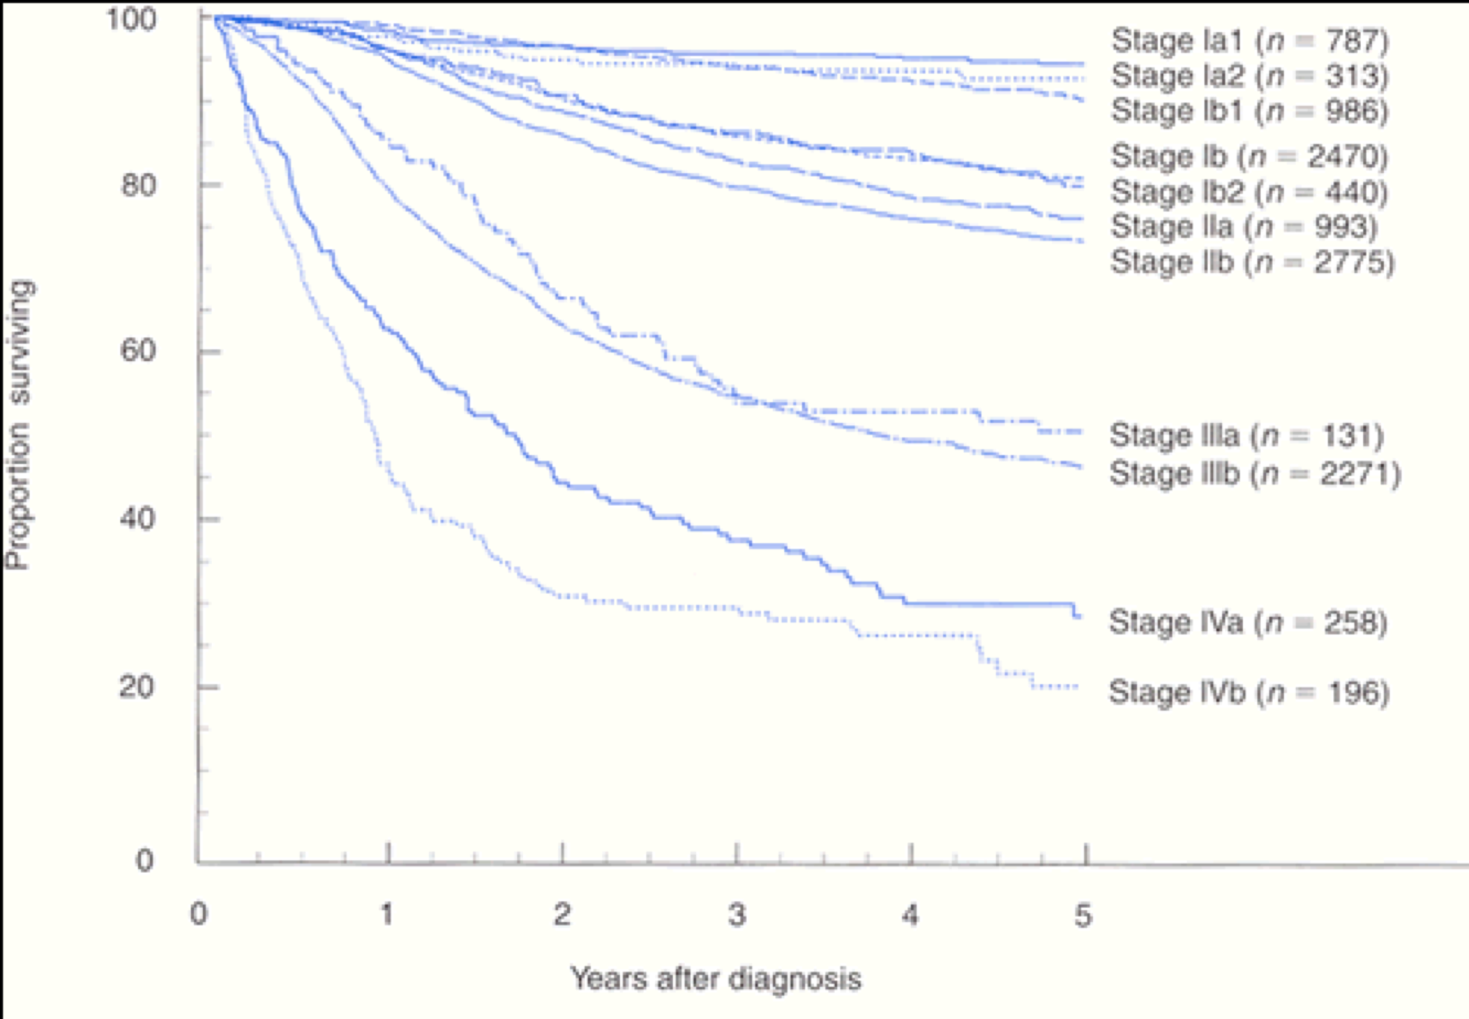

Résultats
Stades Précoces: : Guérison dans 80%
Stade tardif: pas de guérison

Slide 12
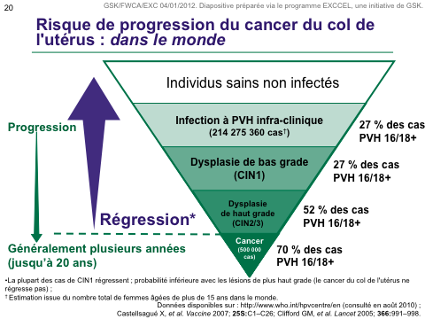

Slide 13
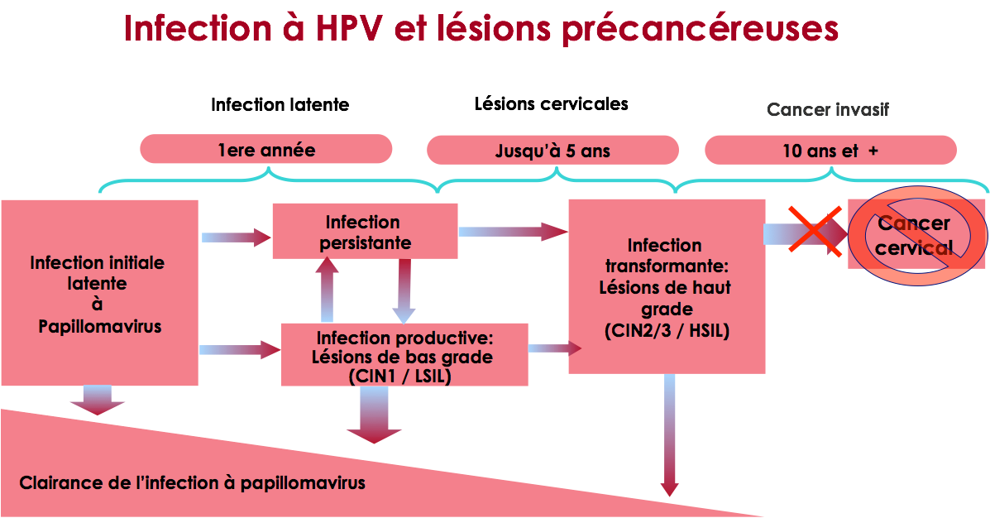
Il existe des lésions précurseurs
On a le temps

Slide 14
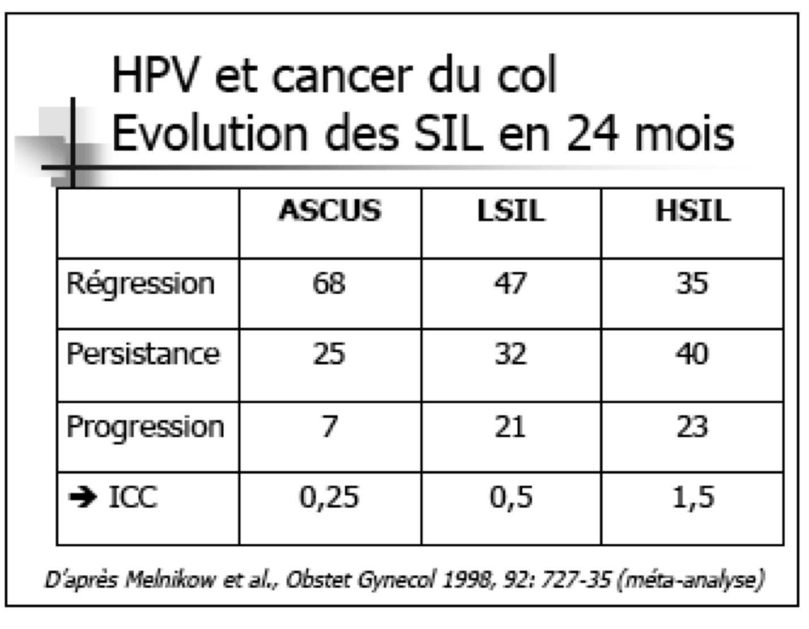
Progression vers lésion pré invasive
Difficile à mesurer
Délai 7 à 10 ans selon
  Age à l’infection
  Ré-infestations
  Type HPV
  Immunité +++

Slide 15
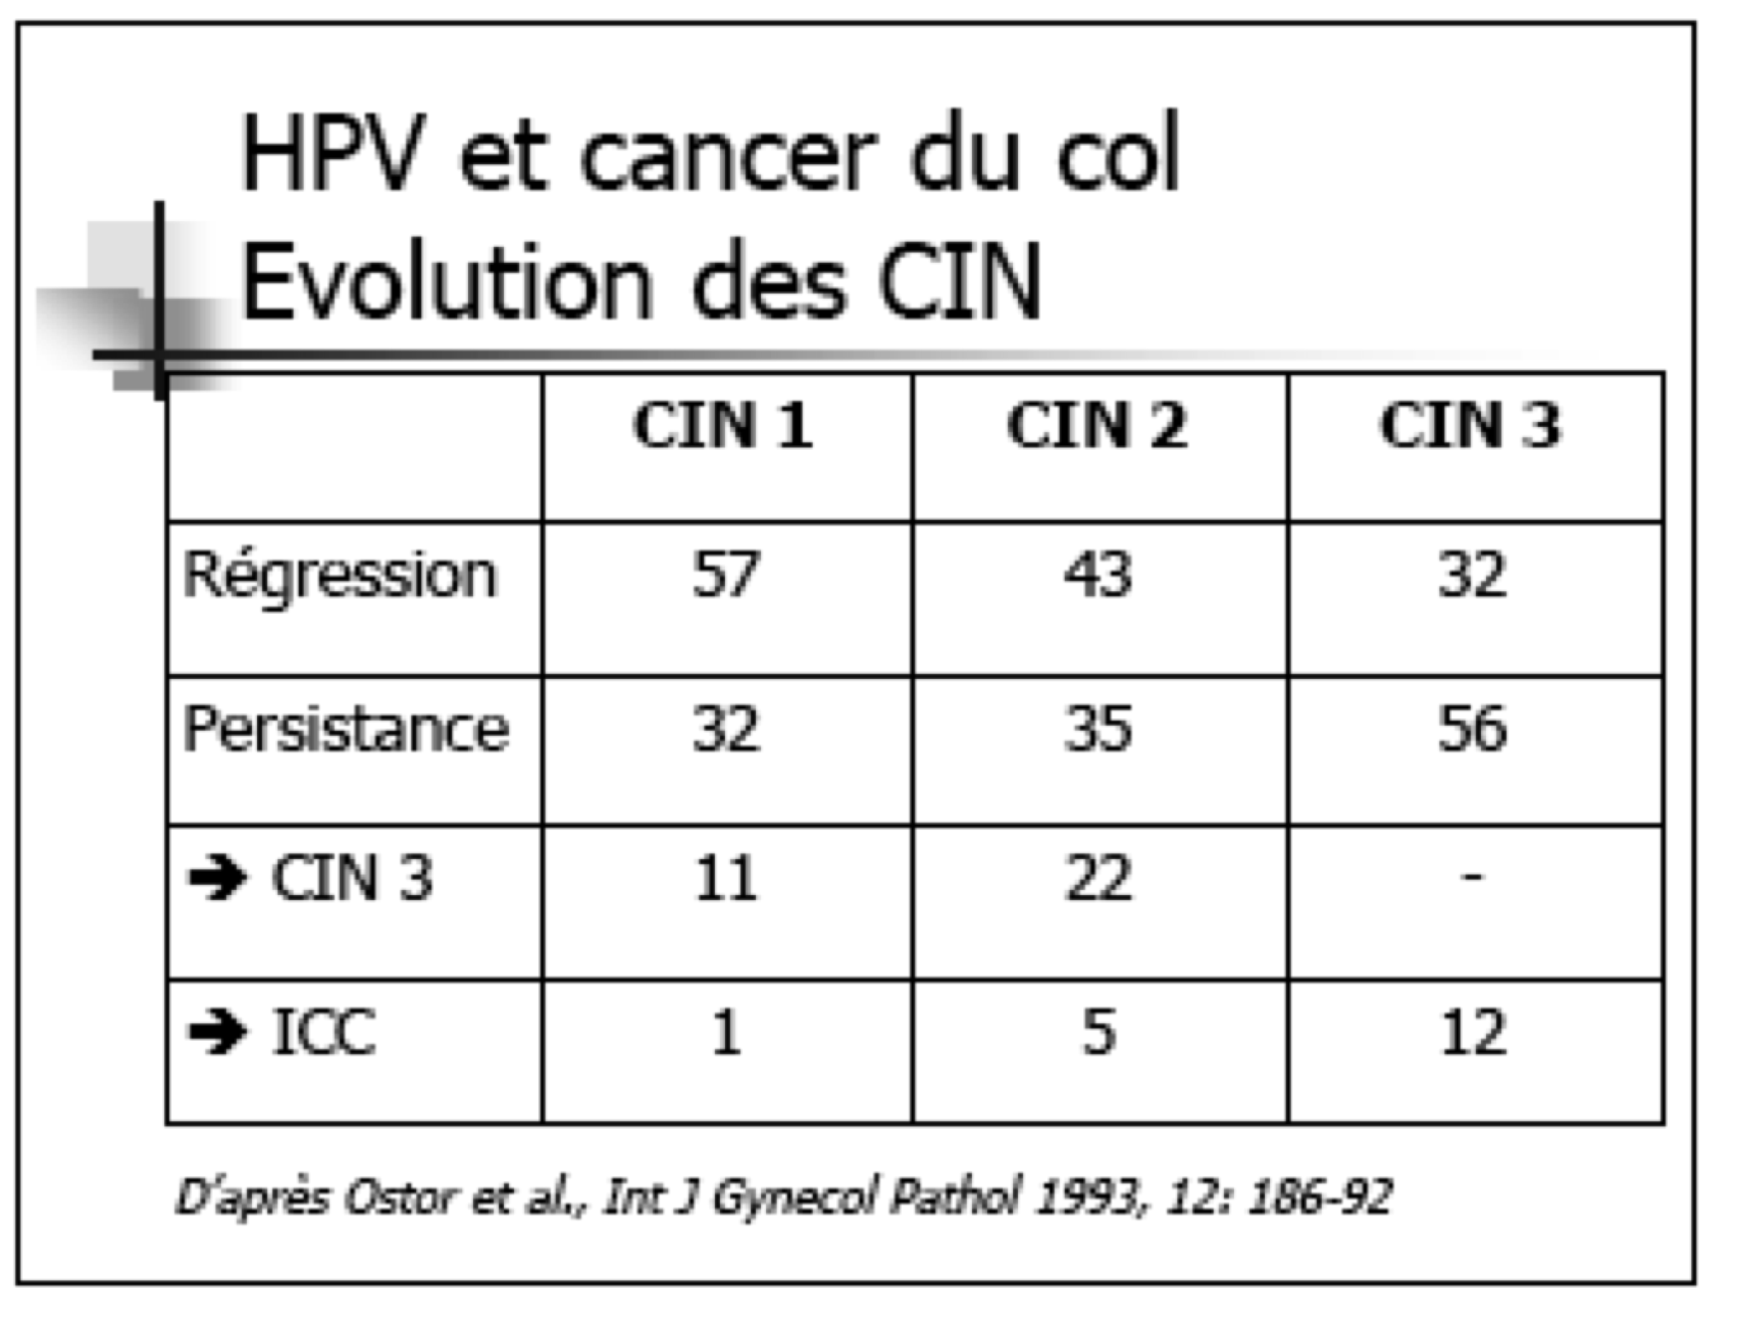
Progression vers lésion invasive

Slide 16
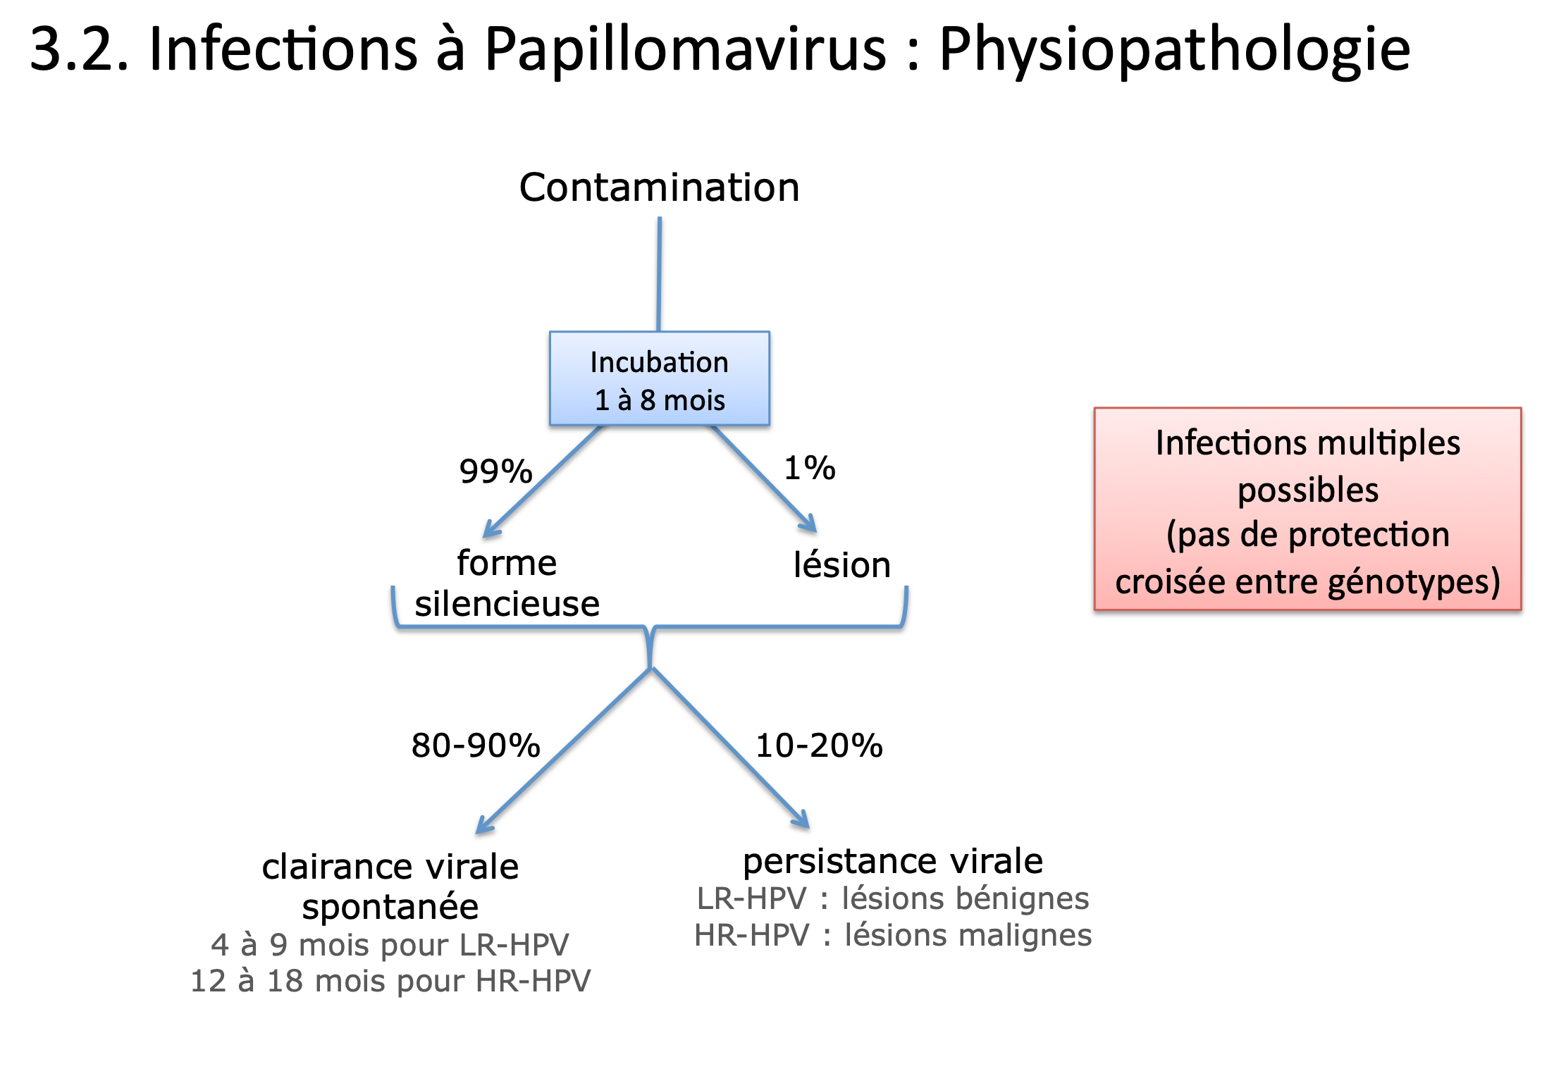
On a le temps

Slide 17
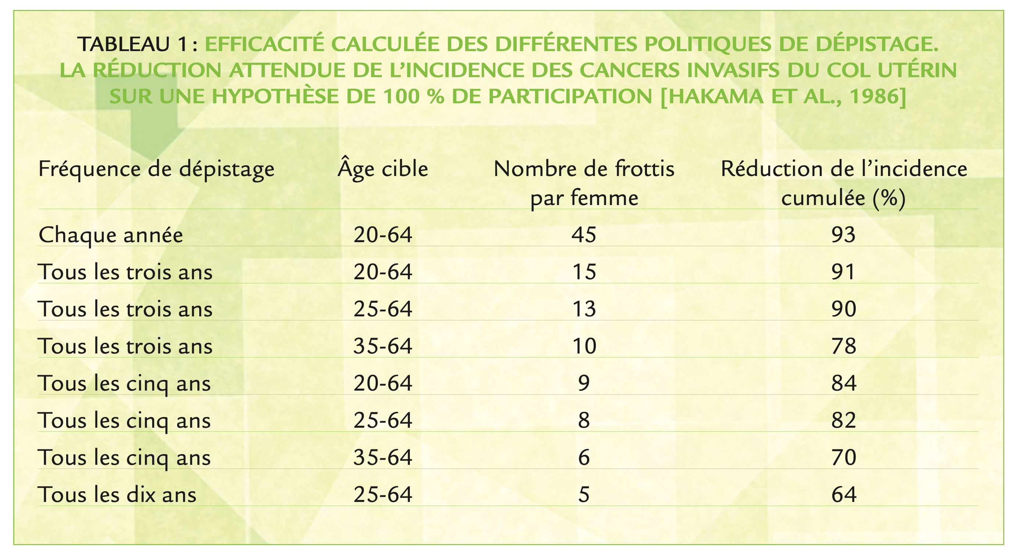
Faire le dépistage diminue la mortalité et la morbidité

Slide 18
Une efficacité certaine

Slide 19
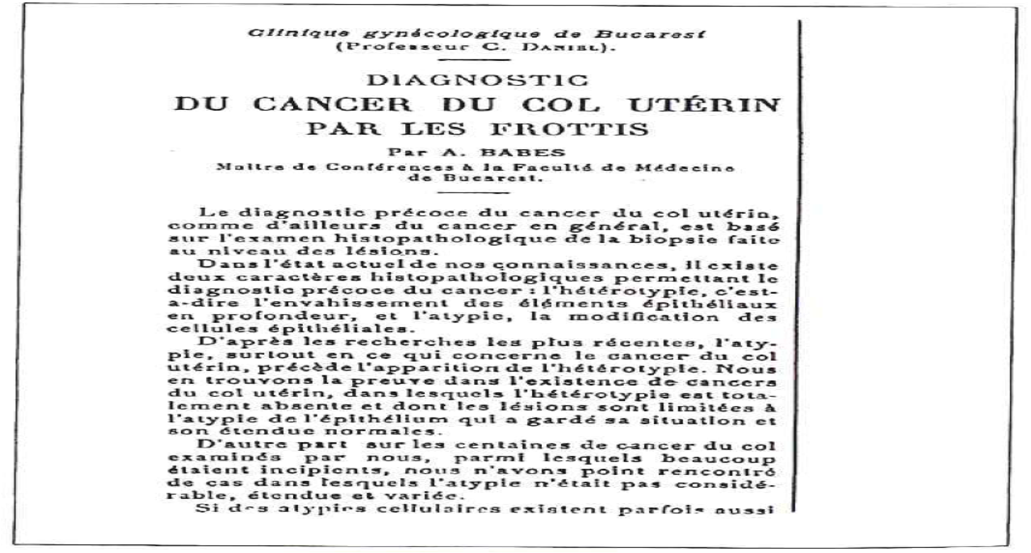
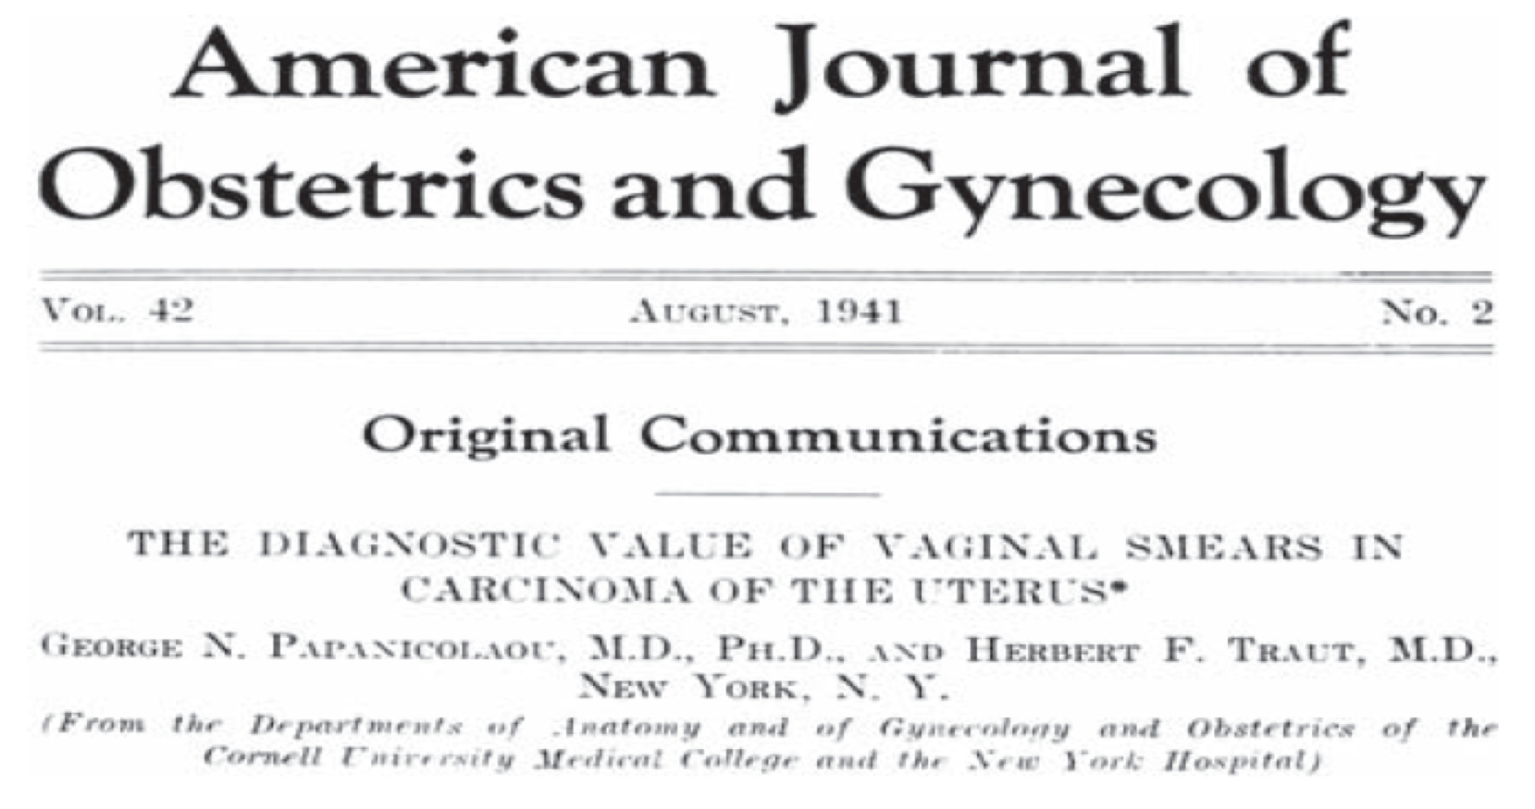
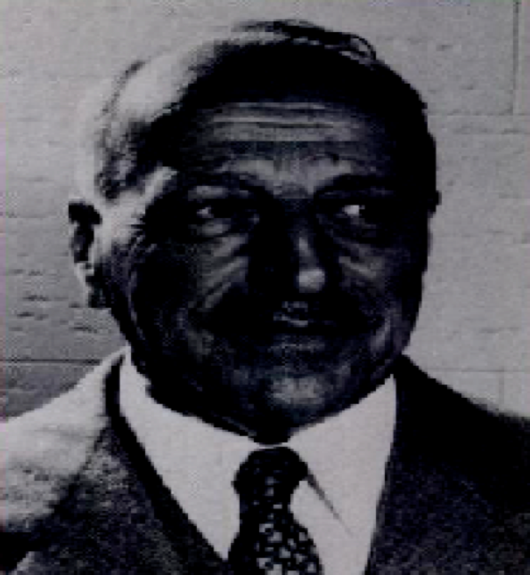
Qui l’a «inventé»?
Tout a commence à Bucarest en Roumanie
Puis repris par Papanicolau
George Nicholas PAPANICOLAU (1883-1962)

Slide 20
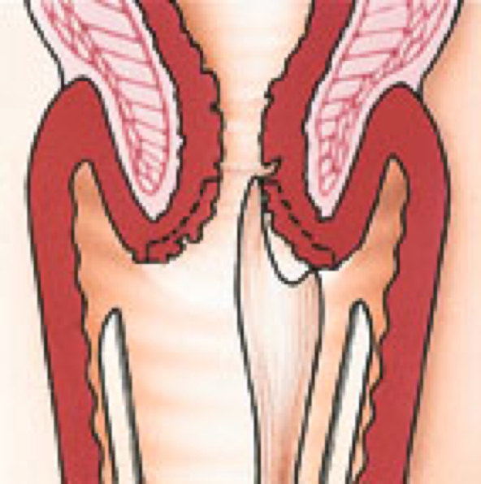
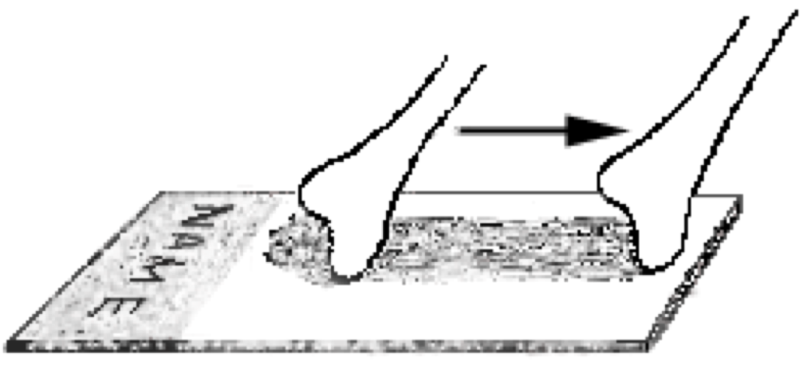
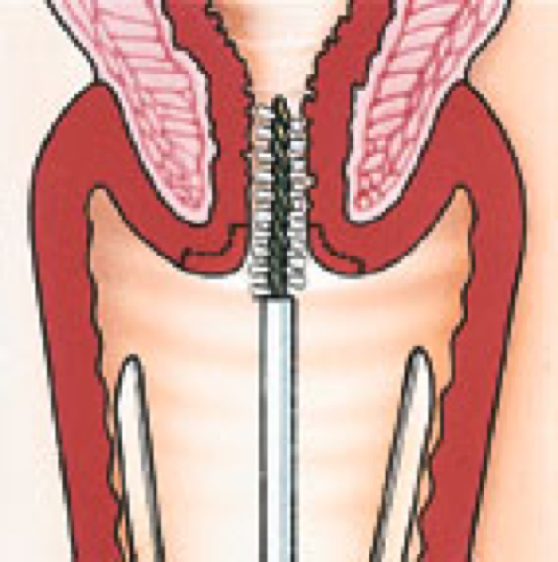
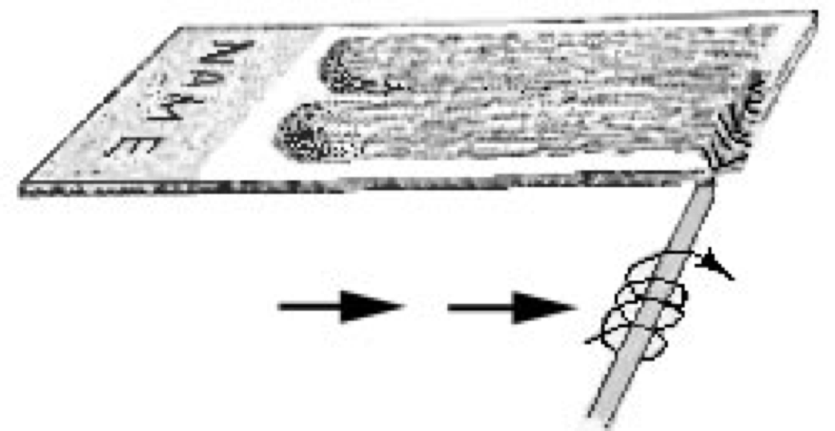
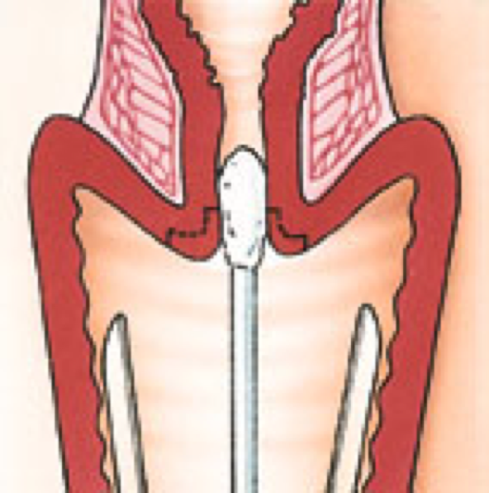
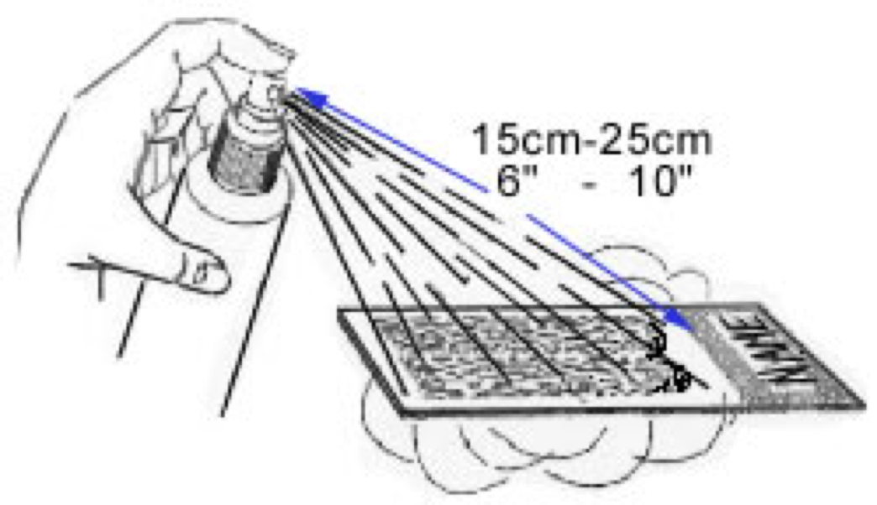
FCV conventionnel
Leucorrhées et saignement
Une bonne partie du prélèvement reste sur la spatule
Adéquation?
Qualité conservation et transport

Slide 21
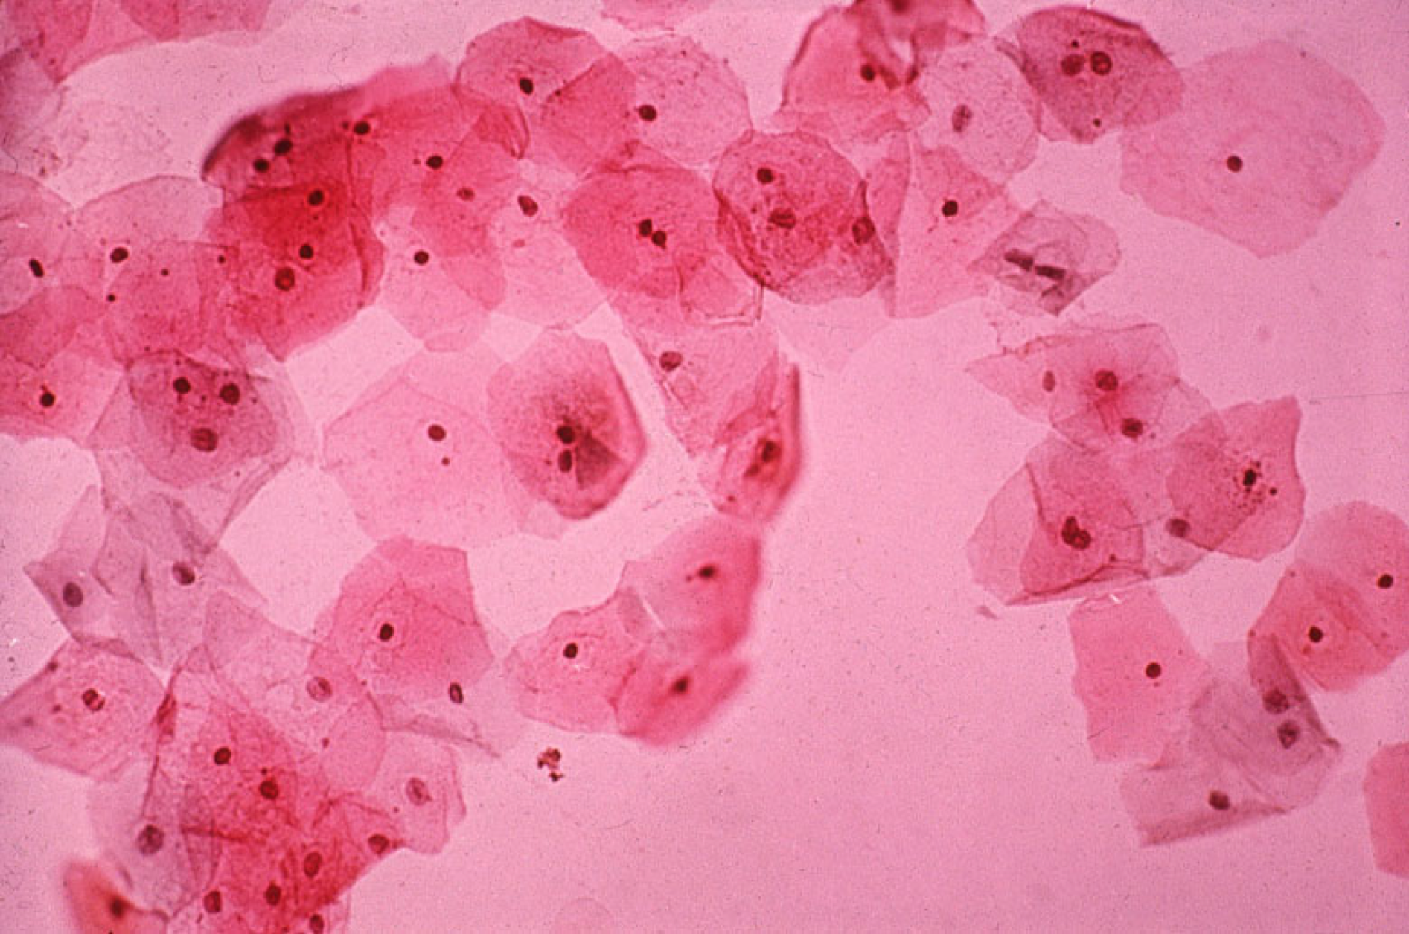
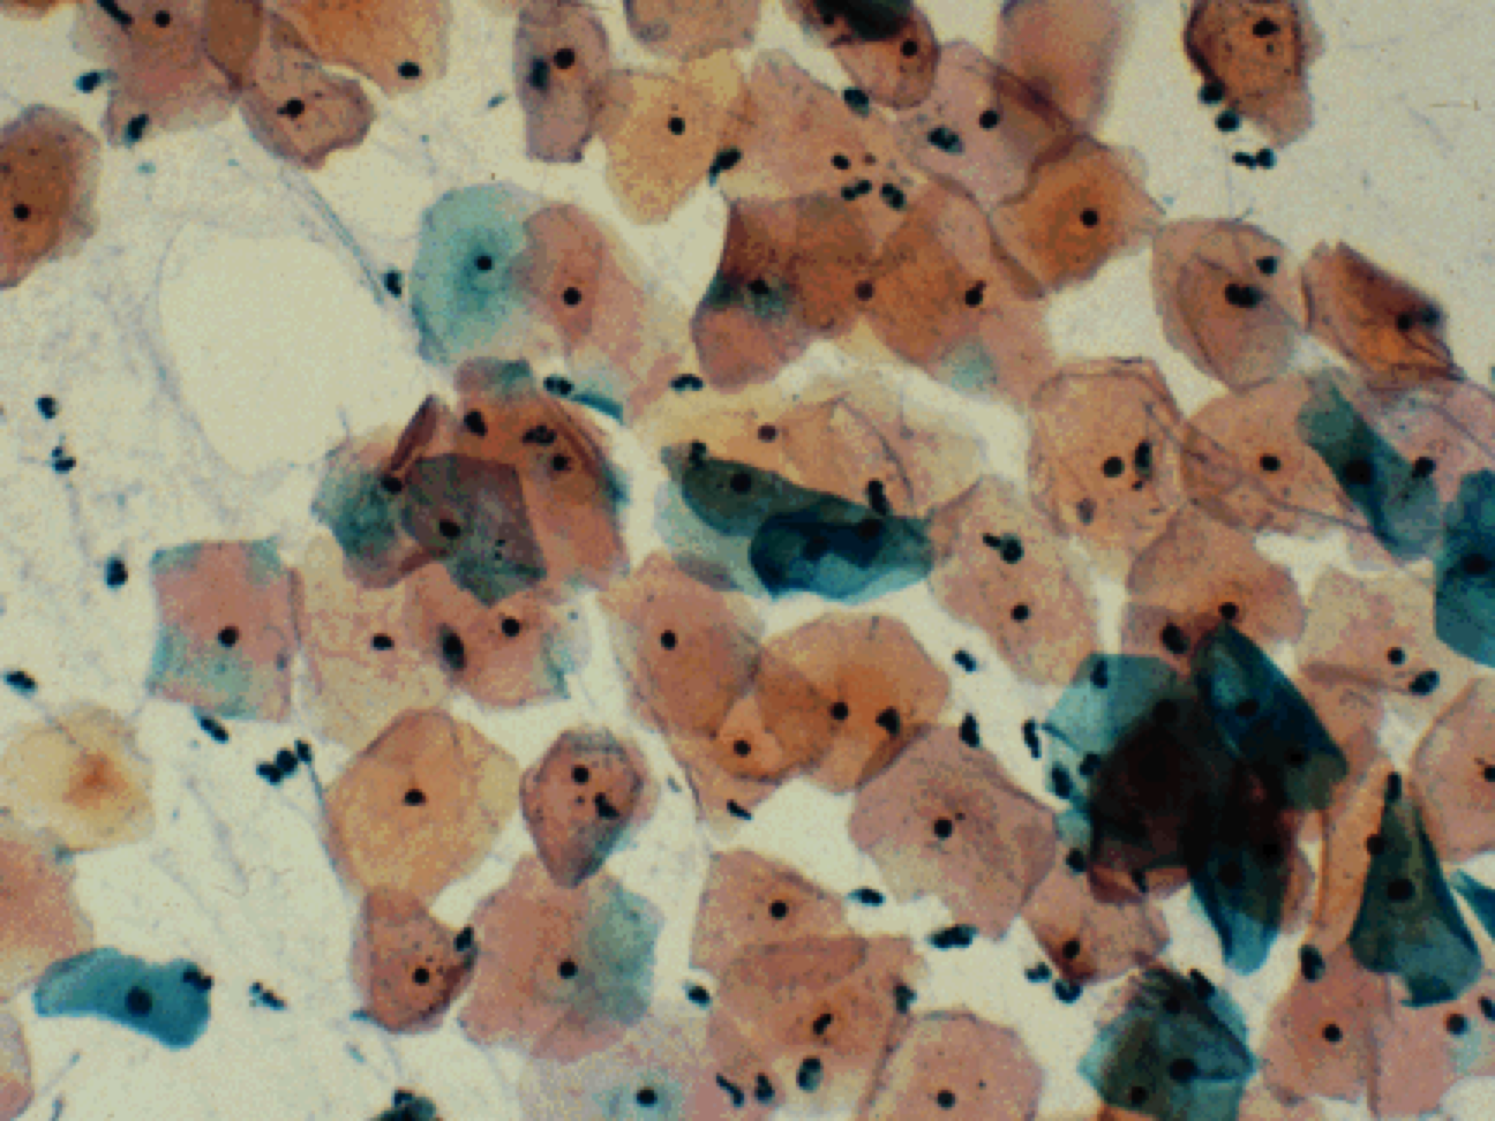
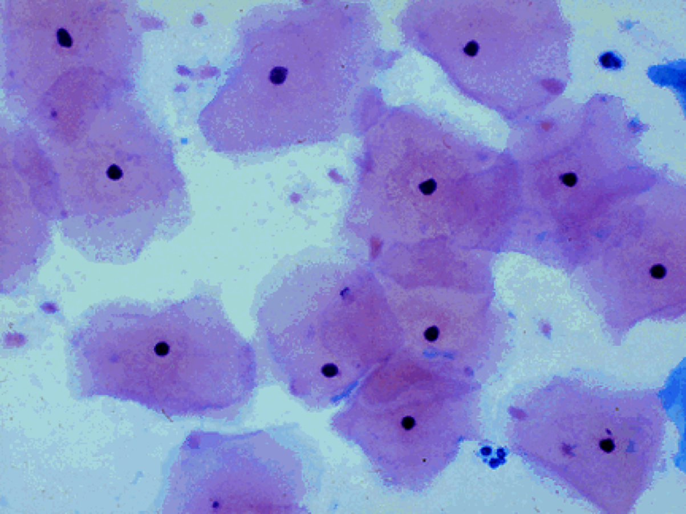
FCV normal

Slide 22
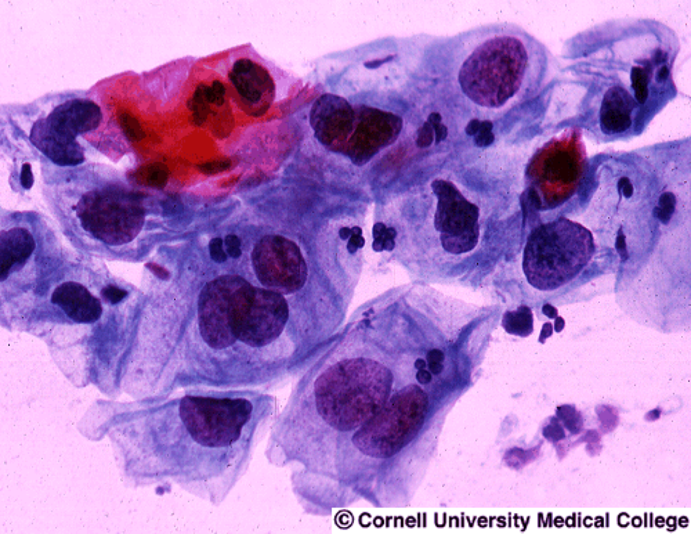
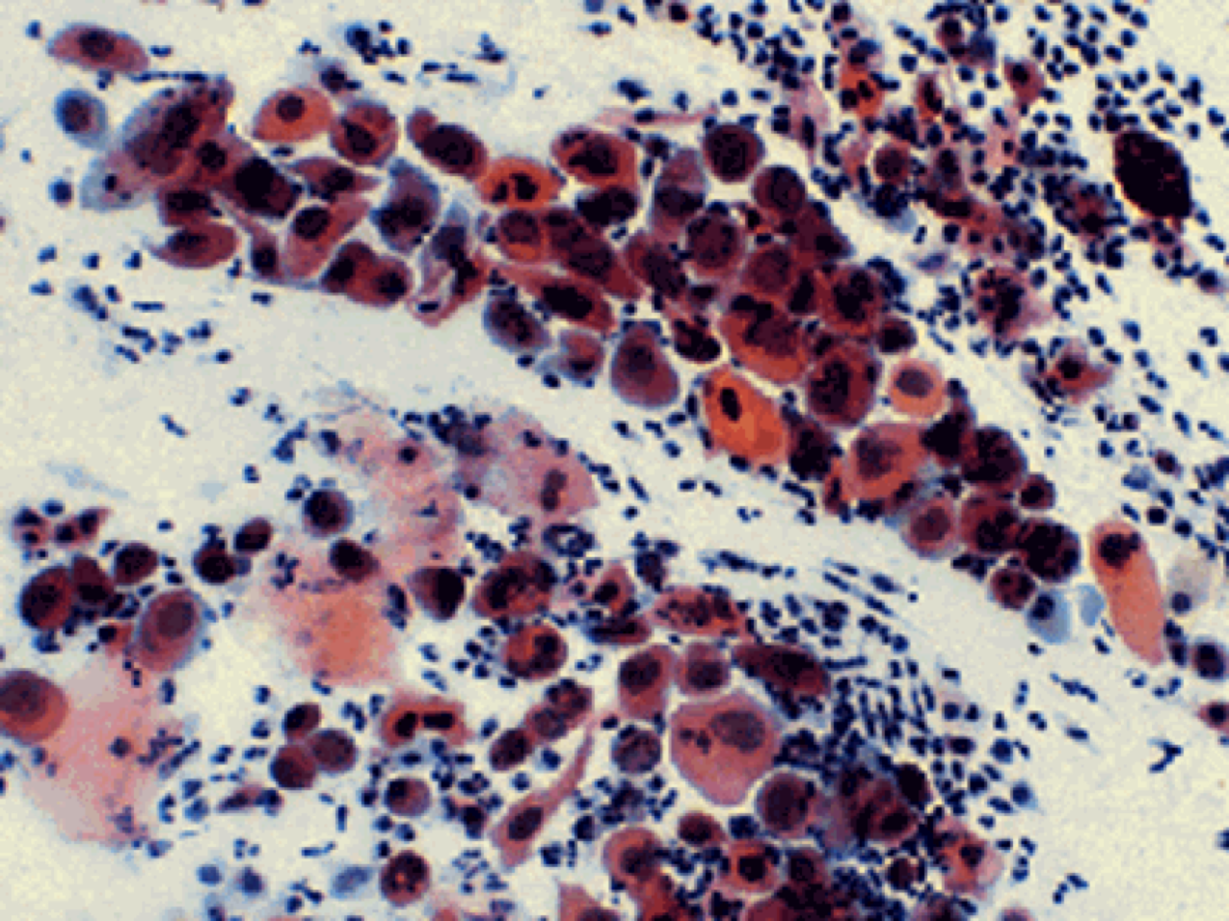
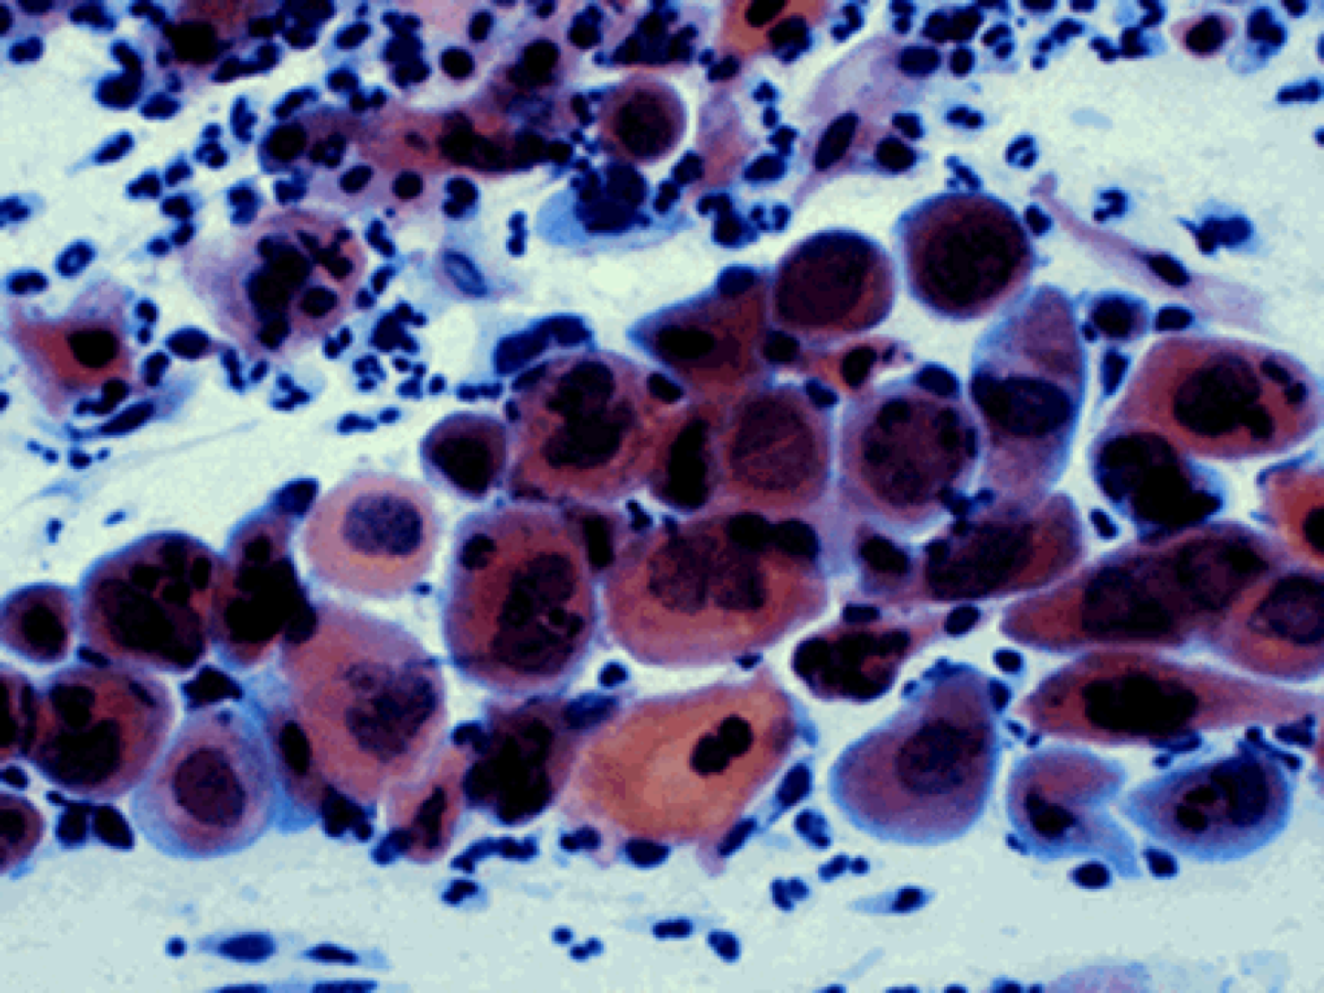
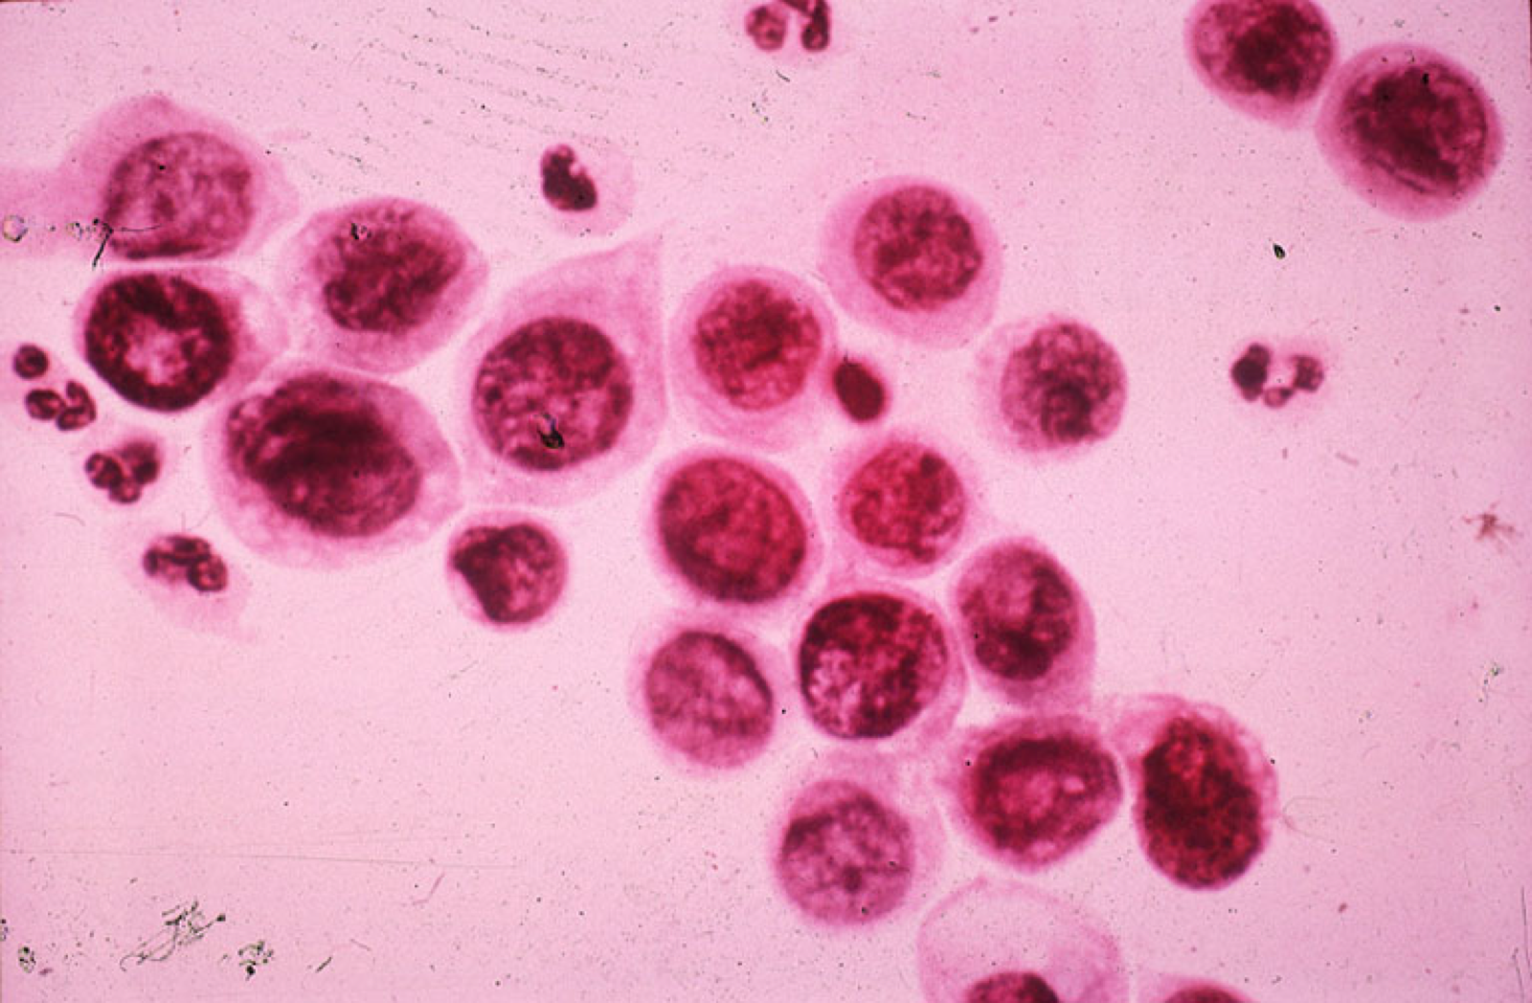
FCV anormal

Slide 23
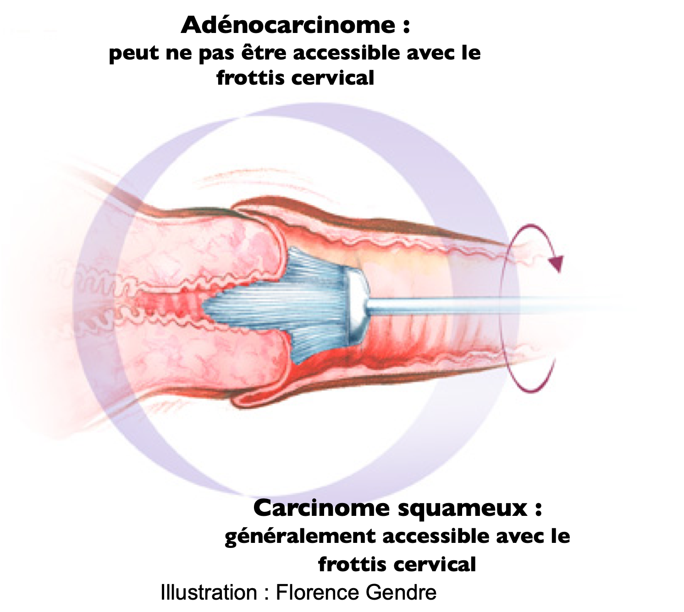
Le FCV a des limites
Les lésions de l’endocol peuvent être méconnues
Faible sensibilité,
Nécessité faire régulièrement
La couverture n’est jamais totale
Implantation difficile dans PVD

Slide 25
Pour être efficace il doit être: «organisé» et «centralisé»
Dépistage organisé
  Plus efficace et plus rentable
  Ex: Finlande, UK, Irlande, Danemark, Suède, Pays bas, Italie, Norvège, Slovénie
Dépistage opportuniste
  Une partie de la population est trop dépistée et l’autre pas assez
  Qualité hétérogène
  Dans la plupart des autres pays: France, Allemagne, Espagne, Grèce, Portugal...

Slide 26
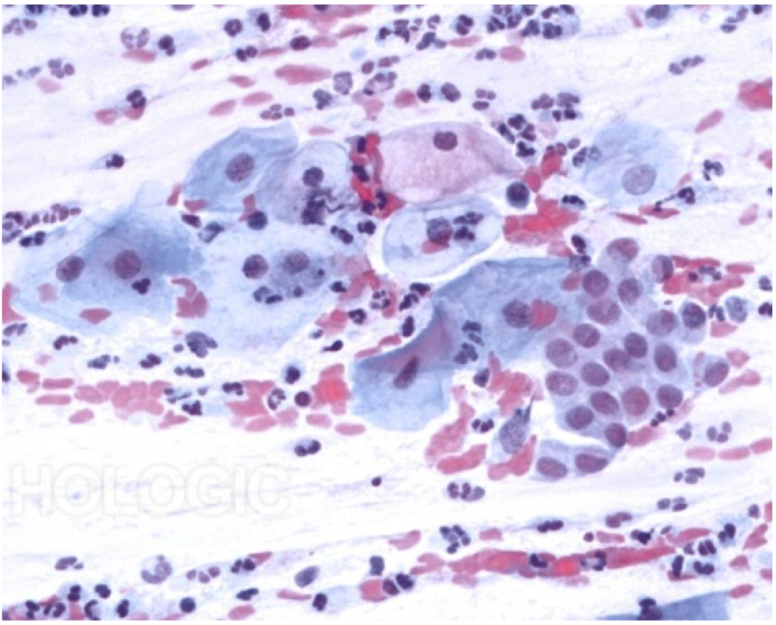
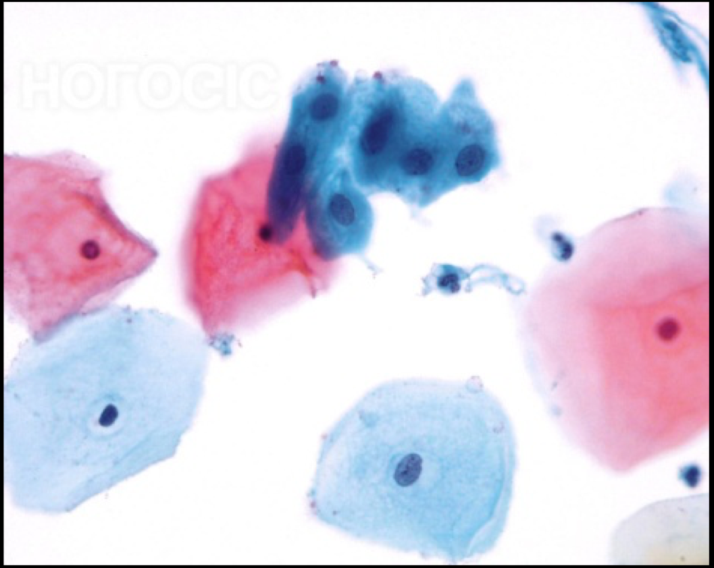
Peut-on améliorer le FCV conventionnel ?
Toutes les cellules dans le flacon
Lame plus claire, interprétation plus facile et plus rapide
Lecture automatisée plus facile
Autres test possibles DNA HPV
Moins de FCV inadéquats

Slide 27

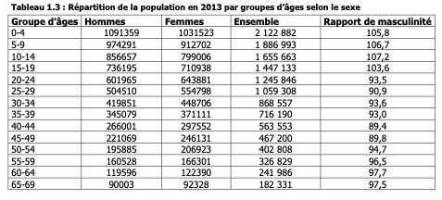
Le Sénégal n’a pas les moyens de la «politique du tout frottis»
Femmes éligibles pour le frottis: 3,5 Millions
Notes:
Pour dépister les femmes éligibles pour pour un dépistage par frottis nos 10 pathologistes devraient se transformer en Stakhanov.
En lisant 1000 frottis par jour il n’y seraient pas arrivés. En en lisant 120 par jour ils n’aurait lu que 10% des prélèvements.
Le Sénégal ne serait pas en mesure de supporter la charge de fonctionnement des 7 laboratoires de cytopathologie.
En 1993, revenu de Paris, de ma formation en économie de la santé, j’avais voulu implanter un programme de dépistage des cancers du col dans la région de Dakar.
Très rapidement j’ai compris que le frottis n’était pas la solution; car mon projet, pour un taux de participation de 10% pour cette seule région de Dakar devait couter le prix de construction de 2 centres anticancéreux entièrement équipés.
Il nous donc des stratégies alternatives.

Slide 28
Le Sénégal n’a pas les moyens de la «politique du tout frottis» (2012)
Pas assez de RH
  Pathologistes:
    Mendes
    Gisele
    Dangou
    Nafi
    Dial
    Yankhoba
    Fann
    En formation, etc…
  Cyto-techniciens?
Notes:
Pour dépister les femmes éligibles pour pour un dépistage par frottis nos 10 pathologistes devraient se transformer en Stakhanov.
En lisant 1000 frottis par jour il n’y seraient pas arrivés. En en lisant 120 par jour ils n’aurait lu que 10% des prélèvements.
Le Sénégal ne serait pas en mesure de supporter la charge de fonctionnement des 7 laboratoires de cytopathologie.
En 1993, revenu de Paris, de ma formation en économie de la santé, j’avais voulu implanter un programme de dépistage des cancers du col dans la région de Dakar.
Très rapidement j’ai compris que le frottis n’était pas la solution; car mon projet, pour un taux de participation de 10% pour cette seule région de Dakar devait couter le prix de construction de 2 centres anticancéreux entièrement équipés.
Il nous donc des stratégies alternatives.

Slide 29
Le Sénégal n’a pas les moyens de la «politique du tout frottis»
Laboratoires de pathologie
  HALD
  Laboratoire de pathologie UCAD
  Laboratoire de cytologie UCAD
  Laboratoire de Fann
  HPD
  HOGGY, autres
  Institut Pasteur et Laboratoires Prives ?
Notes:
Pour dépister les femmes éligibles pour pour un dépistage par frottis nos 10 pathologistes devraient se transformer en Stakhanov.
En lisant 1000 frottis par jour il n’y seraient pas arrivés. En en lisant 120 par jour ils n’aurait lu que 10% des prélèvements.
Le Sénégal ne serait pas en mesure de supporter la charge de fonctionnement des 7 laboratoires de cytopathologie.
En 1993, revenu de Paris, de ma formation en économie de la santé, j’avais voulu implanter un programme de dépistage des cancers du col dans la région de Dakar.
Très rapidement j’ai compris que le frottis n’était pas la solution; car mon projet, pour un taux de participation de 10% pour cette seule région de Dakar devait couter le prix de construction de 2 centres anticancéreux entièrement équipés.
Il nous donc des stratégies alternatives.

Slide 30
Le Sénégal n’a pas les moyens de la «politique du tout frottis»
Taux de couverture | Charge de travail journalière par pathologiste | Charge de travail journalière par laboratoire
100 % | 1166 (0,4 min par patiente) | 1667 (0,29 min par patiente)
10 % | 117 (4 min par patiente) | 167 (2,9 min par patiente)
1 % | 12 (40 min par patiente) | 17 (29 min par patiente)
Notes:
Pour dépister les femmes éligibles pour pour un dépistage par frottis nos 10 pathologistes devraient se transformer en Stakhanov.
En lisant 1000 frottis par jour il n’y seraient pas arrivés. En en lisant 120 par jour ils n’aurait lu que 10% des prélèvements.
Le Sénégal ne serait pas en mesure de supporter la charge de fonctionnement des 7 laboratoires de cytopathologie.
En 1993, revenu de Paris, de ma formation en économie de la santé, j’avais voulu implanter un programme de dépistage des cancers du col dans la région de Dakar.
Très rapidement j’ai compris que le frottis n’était pas la solution; car mon projet, pour un taux de participation de 10% pour cette seule région de Dakar devait couter le prix de construction de 2 centres anticancéreux entièrement équipés.
Il nous donc des stratégies alternatives.

Slide 31
Le Sénégal n’a pas les moyens de la «politique du tout frottis»
Ressources macro économiques
  Modele Cap Vert (Dakar et banlieue)
    Dépistage centralise et organise
    Système de re-convocation
    FCV: 3500 FCFA (7$)
    Colposcopie + biopsie
    Traitement
  Taux de participation 10%
  Cout du projet: 6,5 milliards FCFA = 2 centres anticancéreux avec RTE VMAT
Notes:
Pour dépister les femmes éligibles pour pour un dépistage par frottis nos 10 pathologistes devraient se transformer en Stakhanov.
En lisant 1000 frottis par jour il n’y seraient pas arrivés. En en lisant 120 par jour ils n’aurait lu que 10% des prélèvements.
Le Sénégal ne serait pas en mesure de supporter la charge de fonctionnement des 7 laboratoires de cytopathologie.
En 1993, revenu de Paris, de ma formation en économie de la santé, j’avais voulu implanter un programme de dépistage des cancers du col dans la région de Dakar.
Très rapidement j’ai compris que le frottis n’était pas la solution; car mon projet, pour un taux de participation de 10% pour cette seule région de Dakar devait couter le prix de construction de 2 centres anticancéreux entièrement équipés.
Il nous donc des stratégies alternatives.

Slide 32

IVA/IVL
 | Dysplasie + | Dysplasie -
IVA/IVL + | Vrai positif | Faux positif
IVA/IVL - | Faux négatif | Vrai négatif
Cryotherapie
Cryotherapie
Controle de qualité
Cryotherapie
Notes:
Pour dépister les femmes éligibles pour pour un dépistage par frottis nos 10 pathologistes devraient se transformer en Stakhanov.
En lisant 1000 frottis par jour il n’y seraient pas arrivés. En en lisant 120 par jour ils n’aurait lu que 10% des prélèvements.
Le Sénégal ne serait pas en mesure de supporter la charge de fonctionnement des 7 laboratoires de cytopathologie.
En 1993, revenu de Paris, de ma formation en économie de la santé, j’avais voulu implanter un programme de dépistage des cancers du col dans la région de Dakar.
Très rapidement j’ai compris que le frottis n’était pas la solution; car mon projet, pour un taux de participation de 10% pour cette seule région de Dakar devait couter le prix de construction de 2 centres anticancéreux entièrement équipés.
Il nous donc des stratégies alternatives.

Slide 33
Le Sénégal n’a pas les moyens de la «politique du tout frottis»
Femmes éligibles pour le frottis: 3,5 Millions
Pas assez de ressources humaines
  Moins de 10 pathologistes pour tout le pays
Pas assez de structures
  7 laboratoires de cyto-pathologie
Pas assez de ressources financières
  Le FCV coute cher: 5 000 à 24 000 FCFA
  Programme Dakar avec 10% de taux de participation
  6.5 milliards de FCFA
Taux de couverture | Charge de travail journalière par pathologiste | Charge de travail journalière par laboratoire
100 % | 1166 | 1667
10 % | 117 | 167
Notes:
Pour dépister les femmes éligibles pour pour un dépistage par frottis nos 10 pathologistes devraient se transformer en Stakhanov.
En lisant 1000 frottis par jour il n’y seraient pas arrivés. En en lisant 120 par jour ils n’aurait lu que 10% des prélèvements.
Le Sénégal ne serait pas en mesure de supporter la charge de fonctionnement des 7 laboratoires de cytopathologie.
En 1993, revenu de Paris, de ma formation en économie de la santé, j’avais voulu implanter un programme de dépistage des cancers du col dans la région de Dakar.
Très rapidement j’ai compris que le frottis n’était pas la solution; car mon projet, pour un taux de participation de 10% pour cette seule région de Dakar devait couter le prix de construction de 2 centres anticancéreux entièrement équipés.
Il nous donc des stratégies alternatives.

Slide 34
Alternatives au FCV
Le test HPV
plus sensible et moins spécifique
La combinaison des 2: amélioration marginale de la sensibilité
La spécificité du test HPV peut être améliorée
  Après 35 ans
  Augmentation seuil de détection virologique
  Contrôle 1 an après test HPV +
  Triage des bas grades et ASCUS

Slide 35
Test HPV
Risques
  Sur-diagnostic et sur-traitement de lésions qui auraient régressé
  Anxiété des patientes HPV+
  Surcout très significatif
Utile pour le triage des bas grades et ASCUS

Slide 36
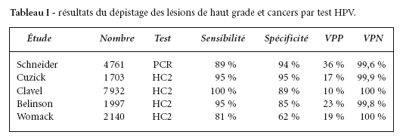
Test HPV

Slide 37
IVA-IVL
«Screen and treat»
Rationnel
  FCV peu accessible
  IVA IVL faisable par paramédicaux
  en une visite = moins «de perdus de vue»
  Peu de moyens

Slide 38
Qui examiner?
Jamais eu de rapports? = NON!, NON! et NON!
Avant 20 ans?
  Discutable
Apres 65 ans
  OUI
  Administrer 1 ovule de Colpotrophine* chaque soir pendant 15 jours avant de faire l’IVA-IVL

Slide 39
Quels moyens
Local + table gynécologique
Deux formulaires:
  1. Consentement
  2. Enregistrement
Spéculums à usage unique (stérilisation coute cher)
Gants
Lumière (torche) et loupe
Tampons de coton sur pince ou écouvillon
Acide acétique (= vinaigre blanc) : 1 litre = 450 FCFA
Iode (lugol ou teinture d’iode): 200 ml = 2500 FCFA

Slide 40
Comment faire?
Inspection visuelle sans préparation (SP)
Inspection visuelle avec acide = IVA
Inspection visuelle avec lugol = IVL

Slide 41
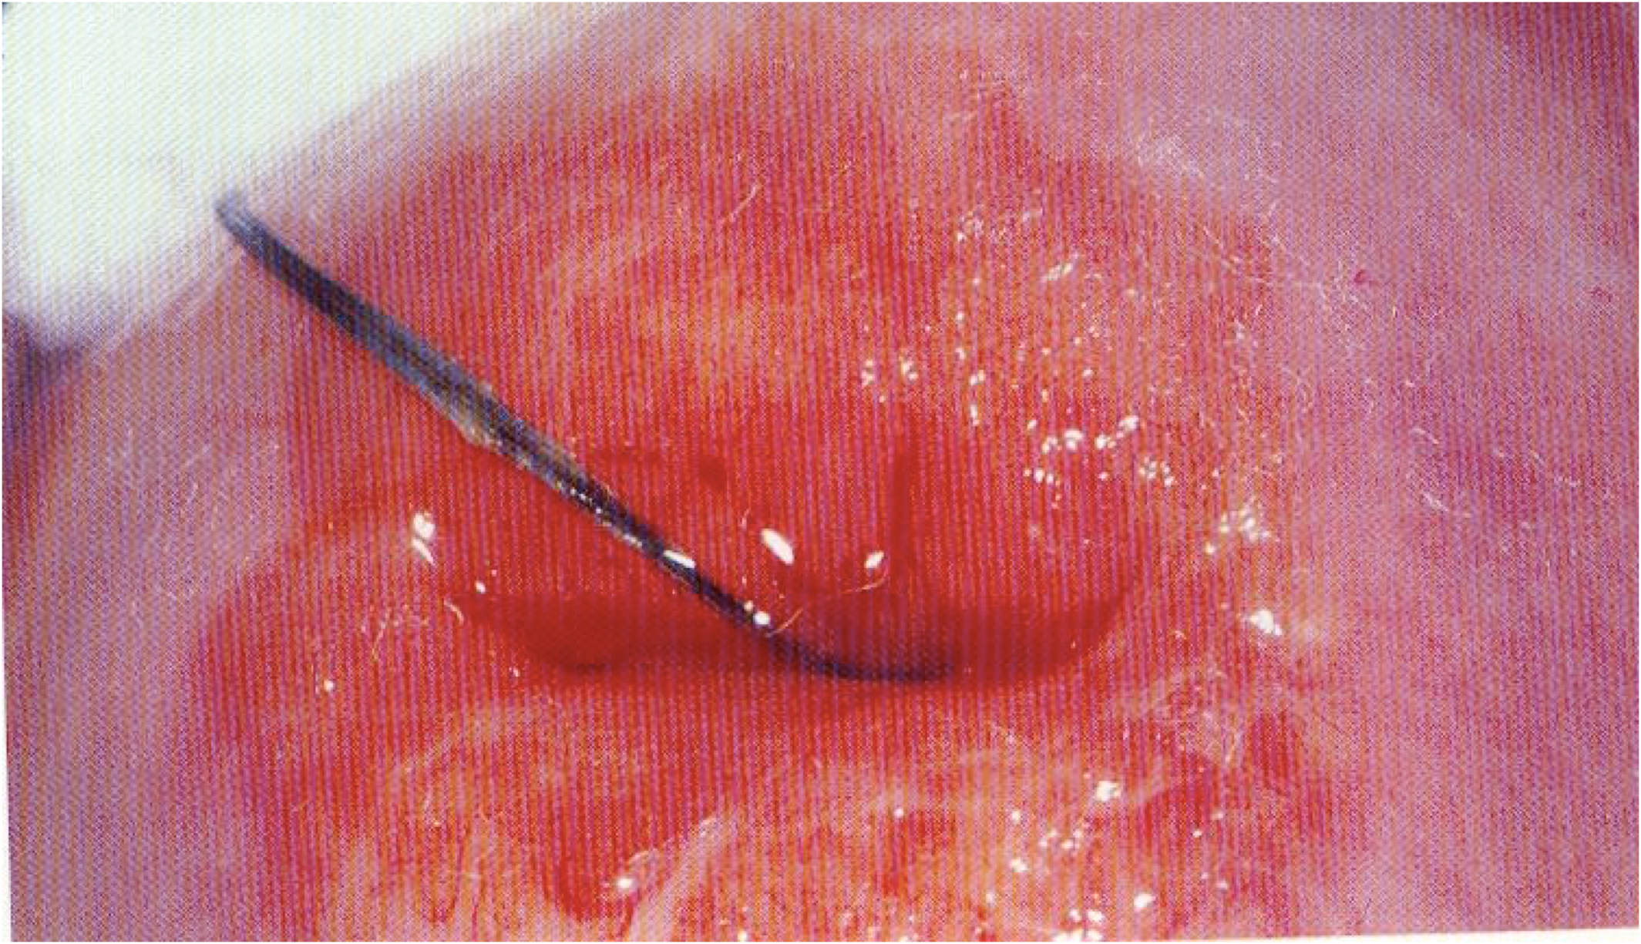
Qu’est ce qu’on cherche?
SP= Zone rouge

Slide 42
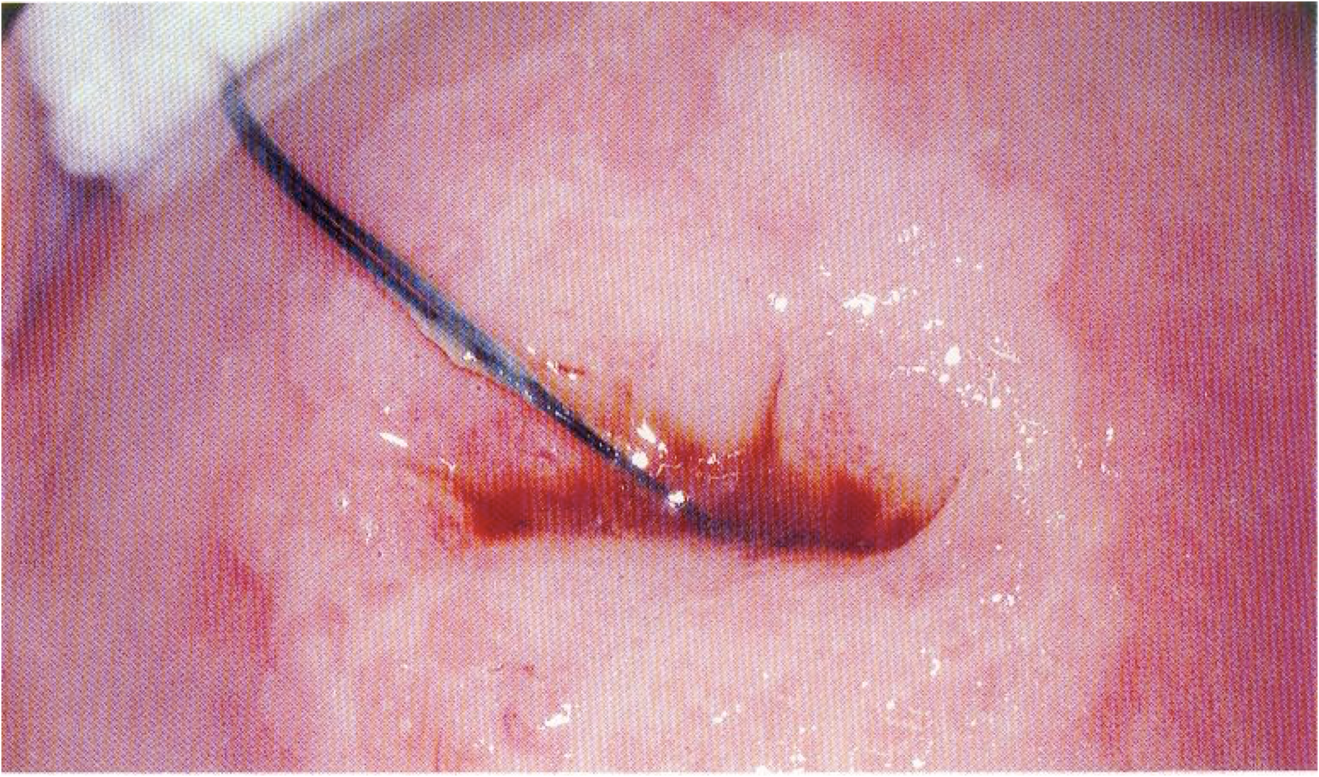
Qu’est ce qu’on cherche?
IVA = Zone rouge qui blanchit

Slide 43
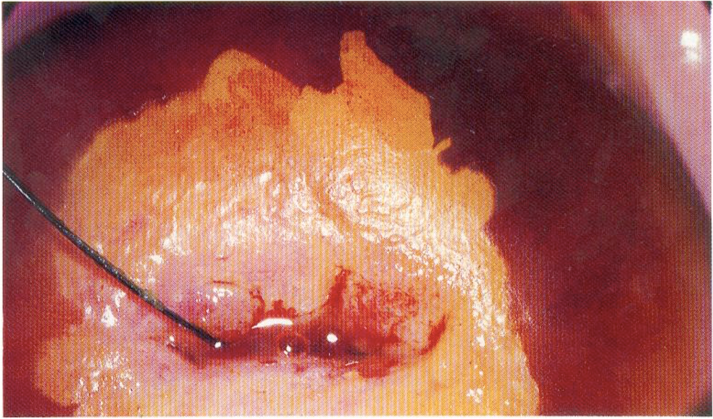
Qu’est ce qu’on cherche?
IVL= Zone rouge qui blanchit et qui ne prend pas le lugol

Slide 44
IVA-IVL
Points forts
  Simple, facile à apprendre
  Faibles couts
  Accessible à tous les acteurs de santé
  Résultats immédiats
  Une seule visite
  Peut être intégrée aux SSP
Points faibles
  Spécificité modérée
  Sur-traitement?
  Assurance qualité?
  Ménopause?
  Opérateur dépendant (courbe d’apprentissage)

Slide 45
Caractéristiques des tests de dépistage
Source: Sankaranarayan et al. Int J Obstet Gynaecol, 2005.
Cytologie
conventionelle
HPV
DNA tests
Inspection visuelle
VIA
VILI
Caractéristiques
Sensibilité
47-62%
66-100%
67-79%
78-98%
Spécificité
60-95%
62-96%
49-86%
73-91%
Nombre de visites requises pour le dépistage et le traitement
2 visites ou plus
2 visites ou plus
"visite unique" or "voir et traiter"

Slide 46
Quel est le meilleur test de dépistage ?
Notes:
Essai randomisé en grappes : Inde
Dans cet essai randomisé en grappes, 52 grappes de villages, comportant plus de 131 746 femmes âgées de 30 à 59 ans, ont été attribuées au hasard à quatre groupes de 13 grappes chacun.
Les groupes étaient alors désignés au hasard pour subir un dépistage par test pour le PVH par HC2 (34 126 femmes), test par cytologie conventionnelle utilisant une brosse Cervex (32 058), inspection visuelle du col de l'utérus avec de l'acide acétique (IVA) (34 074) ou la norme, à savoir, uniquement des informations sur le dépistage et où obtenir ces informations (31 488 ; groupe témoin).
Les femmes présentant des résultats positifs lors du dépistage (unités relatives de lumière [URL] supérieures ou égales à 1 pour HCII, ASC-US+ pour la cytologie et modification acidophile prédéfinie pour l'IVA) ont subi une colposcopie et des biopsies dirigées. Les femmes présentant des lésions précancéreuses du col de l'utérus ou un cancer ont reçu un traitement approprié.
Le dépistage a eu lieu entre janvier 2000 et avril 2003. Il n'y a eu aucune différence démographique significative entre les groupes. L'âge moyen était de 39 ans et presque aucune femme n'avait été dépistée avant.
Les résultats ont montré que 79,7 % des femmes du groupe test pour le PVH étaient dépistés et que 10,3 % présentaient des résultats positifs. 79,7 % du groupe cytologie étaient dépistés et 7 % présentaient des résultats positifs. 78,5 % du groupe IVA étaient dépistés et 13,9 % présentaient des résultats positifs. Plus de 88 % des femmes présentant des résultats positifs ont subi une colposcopie. Seuls 6,2 % des femmes du groupe témoin ont demandé à être dépistées.
La valeur prédictive positive pour détecter les lésions CIN2/3 était de 11,3 % dans le groupe test pour le PVH, de 19,3 % dans le groupe cytologie et de 7,4 % dans le groupe IVA.
Cette étude est unique en ce qu'elle a pu utiliser l'incidence du cancer et la mortalité due au cancer comme critères d'évaluation. Les proportions de cancers détectés au stade I étaient d'environ 60 % dans les groupes test pour le PVH et cytologie, 42 % dans le groupe IVA et 28 % dans le groupe témoin.
L'incidence du cancer du col de l'utérus de stade II ou supérieur et les taux de décès dus au cancer du col de l'utérus étaient significativement plus élevés avec le test cytologique ou l'IVA qu'avec le test pour le PVH. Dans le groupe du test pour le PVH, le rapport de cotes pour la détection du cancer avancé était de 0,47 (IC à 95 % : 0,32–0,69) et le rapport de cotes pour le décès était de 0,52 (IC à 95 % : 0,33–0,83) par rapport au témoin. Il n'y a eu aucune réduction significative au niveau du taux de décès dans le groupe cytologie ou IVA par rapport au témoin.
Pendant un suivi de huit ans, le cancer du col de l'utérus invasif s'est développé chez huit des 24 380 femmes négatives pour le PVH, 22 des 23 762 femmes qui présentaient des résultats négatifs pour la cytologie et 25 des 23 032 femmes qui présentaient des résultats négatifs à l'IVA, avec des taux standardisés sur l'âge de 3,7, 15,5 et 16 cas de cancer du col de l'utérus invasif pour 100 000 années-personnes, respectivement.
Les auteurs ont trouvé que le test pour le PVH, bien que plus onéreux, était le plus objectif et le plus reproductible des tests, et le moins exigeant en termes de formation et d'assurance qualité. Ils suggèrent d'utiliser un test plus simple, le test careHPV, qui a été évalué en Chine, dans les situations où il existe peu de ressources.
Référence
Sankaranarayanan R, et al. N Engl J Med 2009; 360:1385–1394.

Slide 47
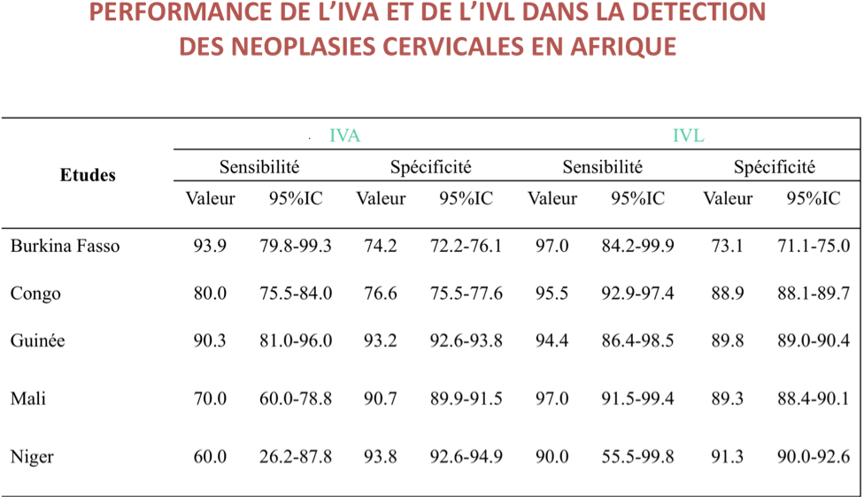

Slide 48
Combinaison des tests
Cytologie et test HPV
  Wright (2004): Sens. 94%
Cytologie et IVA/IVL
  Shastri (2005) : Sens. 57,4%
    ==» 83,3% (IVA)
  ==» 88,9% (IVL)

Slide 49
Dépistage par systèmes automatisés
Perspectives ou nécessité pour les PVD ?

Slide 50
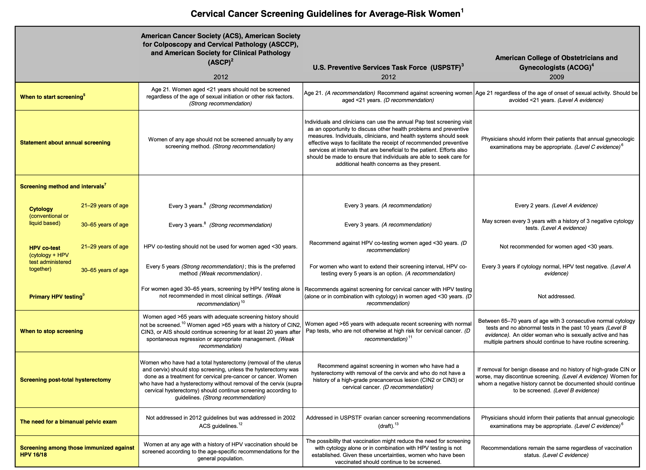

Slide 51
Au Sénégal
le 21 juillet 2012
Il faut un Programme National !!!!!!!!!!!!
Dépistage opportuniste par FCV conventionnel
Test HPV :
  triage des bas grades et ASCUS
  Dépistage ?
Généraliser «Screen and treat» ?
  par Visual screening + cryothérapie
  Peut être un «bon compromis»
Que fera le vaccin ?
C’est l’un des rares cancers «éradicables»
Tout se jouera dans la «couverture du programme»

Slide 52
24 Mai 2024
Eradiquer le cancer du col ?
Les clés du succès:
  Couverture
  Qualité du test et/ou de l’intervention
  Traitement des positifs

Slide 53
